Slide 1
Урок математики
по теме:
«Свойства сторон прямоугольника»

Slide 2
Как вы меня слышите?

Slide 3
Речевая зарядка.
Дежурные звуки
А-Я, У-Ю
Прочитайте
Квадра́т, сторон́а, круг, треуго́льник, прямоуго́льник, каранда́ш, лине́йка.

Slide 4
Надеюсь, у вас
хорошее настроение?

Slide 5
Устный счёт
37-7 20+10
70-40 76-36
100-70 62-32
=30
=30
=30
=30
=30
=30

Slide 6
Дополни предложения
У квадрата стороны.
У квадрата
У квадрата угла.
У квадрата все углы
4
все стороны равны.
4
прямые.

Slide 7
Назови фигуру
треугольник
2круг
1
4
3
прямоугольник
квадрат
Notes:
7

Slide 8
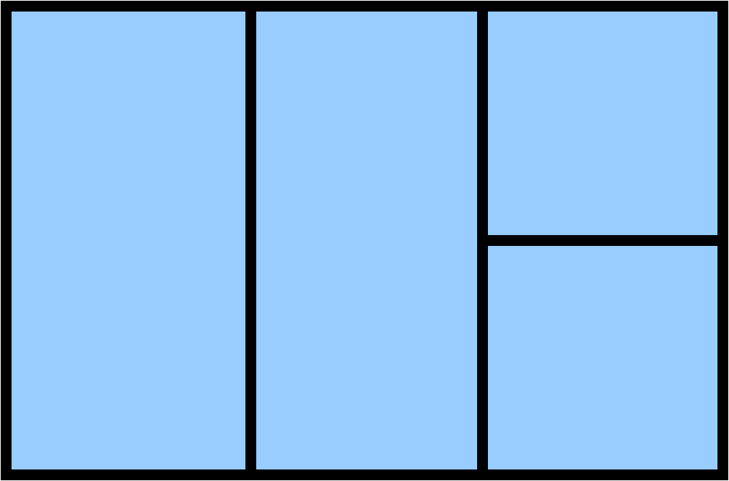
Сколько прямоугольников ?

Slide 9
11 апреля.
Классная работа. Тема урока:
«Свойства сторон прямоугольника».

Slide 10
Цели и задачи:
1. Познакомиться со свойствами прямоугольника.
2. Научиться чертитьпрямоугольник.
3. Закрепить вычислительные навыки.

Slide 11
Прямоугольник и его свойства
Из данных фигур выберите прямоугольник.
Сколько углов у прямоугольника?
Сколько сторон у прямоугольника?
Покажите противоположные стороны.
Измерьте длины сторон прямоугольника.
Что можно сказать о длинах
противоположных сторон прямоугольника?

Slide 12
Противоположные стороны
длина
ширина

Slide 13
Прямоугольник и его свойства
У прямоугольника 4 стороны.
У прямоугольника
противоположные стороны равны.
У прямоугольника 4 угла.
У прямоугольника все углы прямые.

Slide 14
«Родственники»
Стали они искать, и нашли у себя четыре признака сходства.
1. 4 угла.
2. Все углы прямые.
3. 4 стороны.
4. Противоположные стороны фигур равны.

Slide 15
Постороить прямоугольник у которого длина 5см, а ширина на 2 см меньше
Длина 5 см
Ширина 3 см

Slide 16
Физкультминутка
Мы работали отлично,
Отдохнуть не прочь сейчас,
И зарядка к нам привычно
На урок приходит в класс.
Квадрат – приседаем,
прямоугольник – наклон,
многоугольник – хлопаем в ладоши.

Slide 17
Работа по учебнику (с. 34)
№ 5 Решение примеров на порядок действий.

Slide 18
Рефлексия
Оцените свою
работу на уроке.

Slide 19
Подведение итогов.
У прямоугольника 4 стороны.
У прямоугольника
противоположные стороны равны.
У прямоугольника 4 угла.
У прямоугольника все углы прямые.
Домашнее задание
Учебник: № 4 (с. 34).

Slide 20
Молодцы!
Спасибо за работу!

